Slide 1
Präsentationsvorlage Autor*in

Slide 2
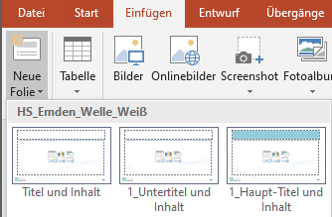
Neue Folien hinzufügen
Über Einfügen
Neue Folie
Zur Auswahl stehen 3 Verschiedene Foliensätze
HS Welle Weiß
HS Welle Blau
HS Neues CD

Slide 3
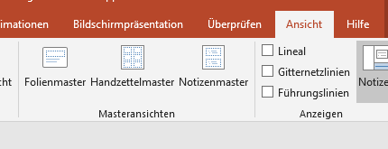
Folienmaster
Zur Anpassung des Designs verwenden sie bitte den Folienmaster
Ansicht
Folienmaster

Slide 4
Folienmaster
Im Folienmaster können alle Allgemeinen Formatierungen der Folien angepasst werden
Alle in der normalen Formatierung nicht anpassbare Inhalte können im Folienmaster bearbeitet werden

